Slide 1
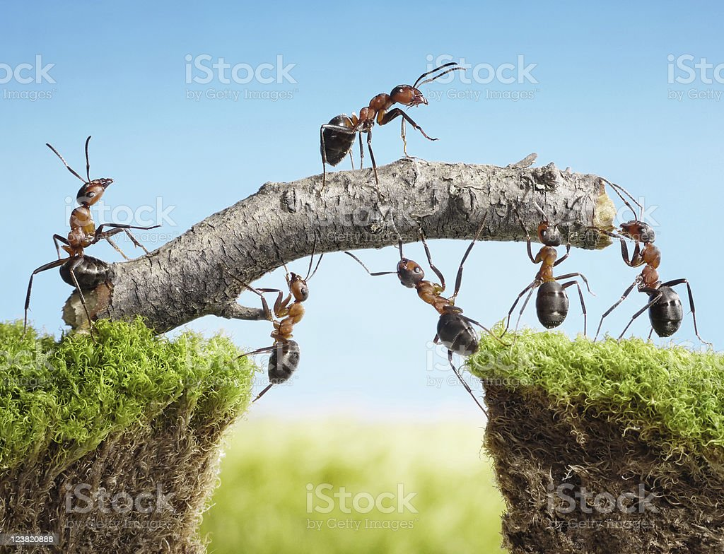
อาจารย์กนกนวรรณ แก้วประเสริฐ
บทที่ 2

Slide 2
กระบวนการทำกิจกรรมร่วมกันของกลุ่มคนที่ได้มการวางแผนล่วงหน้า ให้เรียนรู้ปัญหาและปรับปรุงการปฏิบัติงานให้ดีขึ้นทั้งปริมาณและคุณภาพ
การสร้างทีมงาน

Slide 3
ขั้น1. ทีมงานที่ไม่ได้รับการพัฒนา -ใช้ความรู้สึกแทนเหตุผล - ไม่แสดงความรู้สึกจริงๆ - หัวหน้างานมุ่งการสั่งงาน
ยุทธศาสตร์การสร้างทีมงาน

Slide 4
ขั้น2. ทีมปฏิบัติการทดลองนำร่อง -เริ่มเปิดใจมองข้ามอคติและวัฒนธรรม - สนับสนุนความคิดและการปฏิบัติงาน -ทดลองปฏิบัติจริง
ยุทธศาสตร์การสร้างทีมงาน

Slide 5
ขั้น3. ทีมงานฝึกประสบการณ์อาชีพ -ทีมงานรับรู้เป้าหมายวิธีการทำงาน -พิจารณาทางเลือกในการดำเนินงาน -ใช้ทักษะการแก้ปัญหาและการตัดสินใจ
ยุทธศาสตร์การสร้างทีมงาน

Slide 6
1. สมาชิกพึ่งพาอาศัยซึ่งกันและกันหรือไม่ 2. สมาชิกเชื่อการปรับปรุงเปลี่ยนแปลง 3. แรงจูงใจเกิดจากภายในตนเอง
การริเริ่มการสร้างทีมงาน

Slide 7
4. ทีมงานมีอำนาจหรือไม่ 5. สมาชิกเต็มใจทำงานหรือไม่
การริเริ่มการสร้างทีมงาน

Slide 8
6. สมาชิกยอมรับว่าความรู้สึก/ทัศคติมีผลต่อการทำงาน
การริเริ่มการสร้างทีมงาน

Slide 9
1. ทักษะส่วนบุคคล ทักษะในการติดต่อสื่อสาร
ทักษะการสร้างทีมงาน

Slide 10
1. ทักษะส่วนบุคคล ทักษะในการปฏิสัมพันธ์
ทักษะการสร้างทีมงาน

Slide 11
1. ทักษะส่วนบุคคล ทักษะในการเป็นผู้นำ
ทักษะการสร้างทีมงาน

Slide 12
1. ทักษะส่วนบุคคล ทักษะในการบริหารความขัดแย้ง
ทักษะการสร้างทีมงาน

Slide 13
2. ทักษะของกลุ่ม ทักษะสร้างความร่วมมือ ทักษะแก้ปัญหาโดยทีมงาน ทักษะการเห็นพ้องต้องกัน
ทักษะการสร้างทีมงาน

Slide 14
แบบทดสอบ
แจ้งบุคลากรทุกระดับว่าให้แต่งกายตามแบฟอรม์ที่กำหนดและห้ามสวมรองเท้าแตะในการทำงาน
แจ้งบุคลากรว่าในเดือนหน้าจะมีการแจ้งผลการไม่ต่อสัญญาโดยพิจารณาจากผลการทำงาน

Slide 15
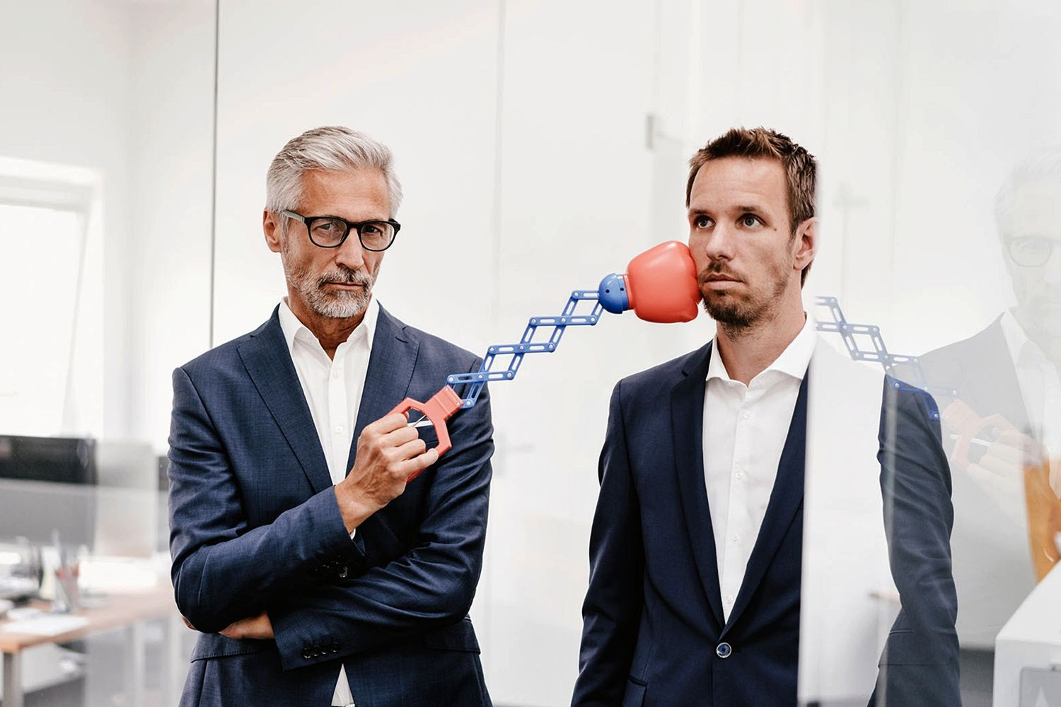
ปัญหาและแนวทางการแก้ไข
ปัญหาที่เกิดจากองค์การ
โครงสร้างทีมงานไม่สอดคล้องโครงสร้างองค์การ
ค่านิยมองค์การ
ทีมงานมุ่งผลสำเร็จงานมากเกินไป
บรรยากาศการทำงานไม่สนับสนุน

Slide 16
ปัญหาและแนวทางการแก้ไข
ปัญหาที่เกิดจากผู้บริหาร
ผู้บริหารไม่สนับสนุน
ผู้บริหารมุ่งงานมากเกินไป
ผู้บริหารขาดภาวะผู้นำ
ผู้บริหารขาดเป้าหมายที่ชัดเจน

Slide 17
ปัญหาและแนวทางการแก้ไข
ปัญหาที่เกิดจากสมาชิก
สมาชิกมีเป้าหมายที่แตกต่างกัน
สมาชิกไม่เปิดใจ
สมาชิกขาดทักษะ
สมาชิกมีปัญหาความสัมพันธ์ระหว่างกัน

